Slide 1
Защита персональных данных: в чем суть проблемы
28.01.2015

Slide 2

Защита персональных данных: в чём суть проблемы
      Выбор политики, разработка решений
    Структурирование проблемы: суть, ценности, нормы ,средства
Дискомфорт: наличная ситуация-
желательная ситуация

Slide 3
Защита персональных данных: в чём суть проблемы
    Кто должен быть защищён?
    Что именно должно защищаться?
    От чего необходима защита?
    Каковы цели защиты?

Slide 4
Защита персональных данных: в чём суть проблемы
Права субъектов персональных данных
Ответственность организаций (государственных и коммерческих), использующих эти данные

Slide 5
Защита персональных данных: в чём суть проблемы
Баланс свободы и безопасности
Развитие технологий и трансформация организационных практик
Ценностные аспекты
Экономические аспекты
Технические аспекты

Slide 6
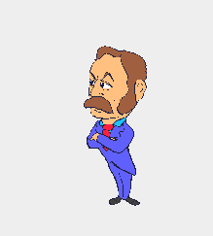
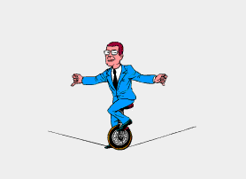

Акторы
Глобальные и региональные межправительственные организации и объединения
Исполнительные органы, государственные учреждения и организации
Уполномоченные органы по защите прав субъектов персональных данных
Неправительственные институциональные акторы
Группы активистов защиты прав субъектов персональных данных
Организации, устанавливающие технические стандарты
Обладающие «более, чем средней» степенью правосознания граждане

Slide 7
Инструменты
Международные принципы
Законодательство
Саморегулирование и совместное регулирование
Стандарты
Сертификация
Оценка влияния на защиту персональных данных
Технологии
Просвещение

Slide 8
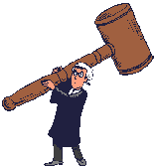
Защита персональных данных в Беларуси
Практически единственным инструментом политики в отношении защиты персональных данных в Республике Беларусь является законодательство

Slide 9
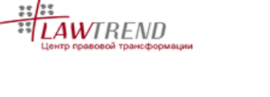
Защита персональных данных в Беларуси
Законодательные нормы на практике слабо гарантируют защиту прав субъектов персональных данных
Отсутствует баланс между юридическими и административными инструментами
Низкий уровень осведомлённости граждан
Недостаточная осведомленность представителей бизнеса о проблемах, связанных с ответственностью в сфере использования персональных данных

Slide 10
Возможно?
Просветительские и образовательные кампании
Общественные дискуссии
    Кто должен быть защищён?
    Что именно должно защищаться?
    От чего необходима защита?
    Каковы цели защиты
Структурирование проблемы (с точки зрения акторов)
Использование различных инструментов политики, информирование о них
Изменение законодательства

Slide 11
1. Подходы к структурированию проблемы защиты персональных данных.
2. Перспективы усовершенствования правовых аспектов регулирования защиты персональных данных с учетом приоритета защиты граждан.
3. Возможности расширения набора инструментов политики защиты персональных данных.
4. Формы и средства просвещения и повышения осведомленности граждан и распорядителей данных (государственных органов и коммерческих организаций).

